Slide 1
SÉANCE B4 · MODULE 2
Raconter un accident
Quatre accidents, quatre récits. Ce qui les distingue n'est pas la gravité : c'est ce qu'il fallait faire dans les premières minutes.
60 minutes · Une urgence au travail
Notes:
Séance de production orale. Prévoir la disposition en dyades. Les billets de B1 servent de matière première : les rendre au début.

Slide 2
OBJECTIFS DE LA SÉANCE
À la fin, je serai capable de…
1
raconter un accident à voix haute, au passé composé ;
2
reconnaître un accident grave à sa description ;
3
dire ce qu'on a fait et ce qu'on n'a pas fait ;
4
poser les questions qu'un témoin doit poser.
B4 · Une urgence au travail
2
Notes:
Lire les objectifs à voix haute. Y revenir au billet de sortie.

Slide 3
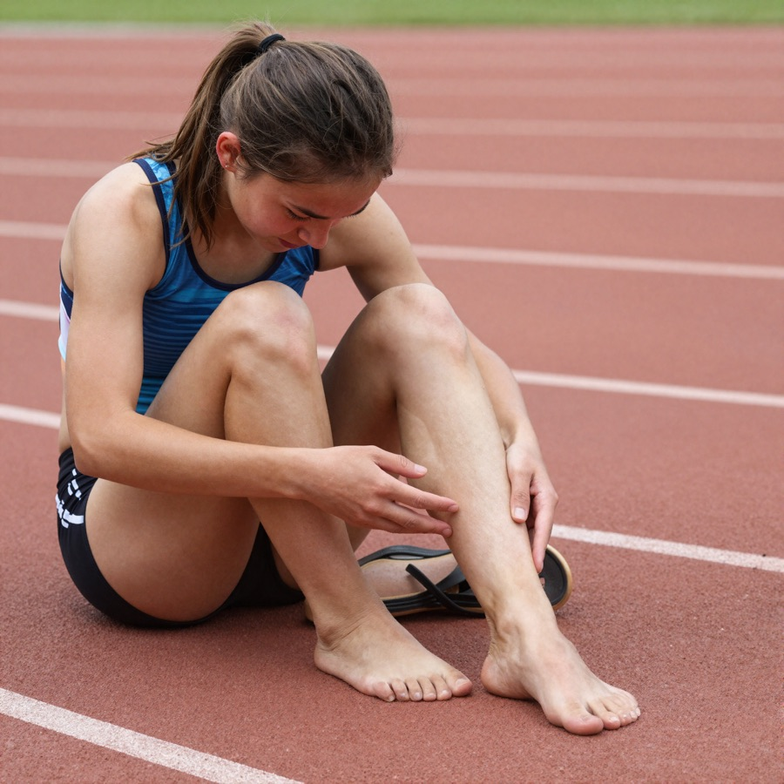
MISE EN SITUATION
Qu'est-ce qui est arrivé, et qu'est-ce qu'il fallait faire ?
Racontez ce que vous voyez, au passé composé.
Quel a été le premier geste à faire ?
Est-ce un cas pour le 911, le 811, ou la clinique ?
Quelle question poseriez-vous à la personne blessée ?
B4 · Une urgence au travail
3
Notes:
Cinq minutes en grand groupe. Faire raconter par trois élèves différents et comparer les récits : l'ordre change, les informations aussi.

Slide 4
ANALYSE
Quatre accidents et le bon service
LA SITUATION
LE SERVICE
une douleur à la poitrine et au bras gauche
le 911, sans attendre
une cheville tordue qui a enflé tout de suite
la clinique, aujourd'hui
un genou bloqué après un coup au soccer
la clinique ou l'urgence
un enfant qui a touché un bouton de cuisinière
le 811, pour un conseil
B4 · Une urgence au travail
4
Notes:
Faire justifier chaque choix par la question de A3 : est-ce que la vie est en danger maintenant ?

Slide 5
LE MODÈLE
Le récit en quatre phrases
Ce que je faisais
Ce qui est arrivé
À l'imparfait ou au passé composé simple : « je travaillais en cuisine », « je descendais l'escalier ». C'est le décor.
Au passé composé : « l'huile a éclaboussé », « j'ai glissé ». C'est l'événement, et il est bref.
Ce que ça m'a fait
Ce que j'ai fait
Verbe pronominal, au passé composé : « je me suis brûlé le bras », « je me suis tordu la cheville ».
Les premiers soins, au passé composé : « j'ai mis mon bras sous l'eau », « j'ai appelé le 811 ».
B4 · Une urgence au travail
5
Notes:
Les quatre étiquettes sont celles de B1 ; les temps verbaux sont ceux de B2 et B3. Cette séance ne fait que les mettre ensemble.

Slide 6
LA PHRASE QU'ON OUBLIE TOUJOURS
Dites aussi ce que vous n'avez PAS fait.
« Je n'ai pas percé les cloques. » « Je n'ai rien mis sur la peau. » Ces phrases négatives rassurent le soignant et évitent des questions. C'est exactement ce que Fatou dit au médecin.
B4 · Une urgence au travail
6
Notes:
Relier à la négation du module 1. Faire produire trois phrases négatives sur les premiers soins.

Slide 7
PRATIQUE · 1 DE 3
Associez le récit et l'accident
Quatre récits, quatre situations.
Il est devenu pâle et a serré sa poitrine. La douleur est descendue dans son bras gauche.
1
J'ai mal posé le pied pendant ma course. Ma cheville a enflé tout de suite.
2
Un joueur m'a frappé la jambe. Je suis tombé et mon genou a bloqué.
3
Mon petit s'est approché de la cuisinière et a touché un bouton.
4
B4 · Une urgence au travail
7
Notes:
Le quatrième récit se termine par « il ne s'est pas brûlé ». Faire remarquer que la phrase négative est ce qui change tout le diagnostic.

Slide 8
CORRECTION
Associez le récit et l'accident
Correction — on lit la réponse, on ne commente pas l'erreur.
Il est devenu pâle et a serré sa poitrine. La douleur est descendue dans son bras gauche. » une possible crise cardiaque — le 911
1
J'ai mal posé le pied pendant ma course. Ma cheville a enflé tout de suite. » une entorse — la clinique
2
Un joueur m'a frappé la jambe. Je suis tombé et mon genou a bloqué. » une blessure au genou — la clinique ou l'urgence
3
Mon petit s'est approché de la cuisinière et a touché un bouton. » une peur sans blessure — le 811 au besoin
4
B4 · Une urgence au travail
8
Notes:
Corriger en groupe. Donner la bonne réponse, sans revenir sur qui s'est trompé.

Slide 9
PRATIQUE · 2 DE 3
Racontez, en quatre phrases
Ce que je faisais · ce qui est arrivé · ce que ça m'a fait · ce que j'ai fait.
Fatou, en cuisine
1
Une chute dans un escalier mouillé
2
Une coupure en déchargeant un camion
3
B4 · Une urgence au travail
9
Notes:
Faire dire chaque récit debout, sans notes. Corriger uniquement les auxiliaires : c'est le point de contrôle de la séance.

Slide 10
CORRECTION
Racontez, en quatre phrases
Correction — on lit la réponse, on ne commente pas l'erreur.
Fatou, en cuisine » Je travaillais en cuisine. L'huile a éclaboussé. Je me suis brûlé l'avant-bras. J'ai mis mon bras sous l'eau froide quinze minutes.
1
Une chute dans un escalier mouillé » Je descendais l'escalier. J'ai glissé sur une marche mouillée. Je me suis tordu la cheville. J'ai mis de la glace et j'ai appelé le 811.
2
Une coupure en déchargeant un camion » Je déchargeais un camion. Une caisse a glissé. Je me suis coupé la main. J'ai comprimé avec un linge propre.
3
B4 · Une urgence au travail
10
Notes:
Corriger en groupe. Donner la bonne réponse, sans revenir sur qui s'est trompé.

Slide 11
LE PIÈGE DU PRÉSENT
Le piège le plus fréquent
ON ENTEND SOUVENT
IL FAUT DIRE PLUTÔT
Je travaille en cuisine et l'huile éclabousse mon bras.
Je travaillais en cuisine et l'huile a éclaboussé mon bras.
Raconter un accident au présent est très fréquent chez les élèves, parce que c'est le temps qu'on maîtrise le mieux. Mais le médecin a besoin de savoir que c'est fini : le passé composé le dit, le présent ne le dit pas.
B4 · Une urgence au travail
11
Notes:
Erreur systématique en début de module. La corriger doucement mais chaque fois : c'est par la répétition qu'elle disparaît.

Slide 12
PRATIQUE · 3 DE 3
Jeu de rôle · le témoin et le blessé
À deux. L'un est blessé, l'autre pose les questions et appelle le 811.
1
Le témoin ouvre
2
Le blessé raconte
3
Le témoin vérifie
4
Le témoin appelle
B4 · Une urgence au travail
12
Notes:
Le quatrième temps est le plus formateur : répéter le récit d'une autre personne oblige à l'avoir compris. Quinze minutes, puis on échange.

Slide 13
BILLET DE SORTIE
Racontez un accident en quatre phrases, au passé composé.
Une des quatre doit être négative : ce que vous n'avez pas fait.
Soulignez les auxiliaires : avoir ou être.
B4 · Une urgence au travail
B4 · Une urgence au travail
13
Notes:
Ramasser. Ces billets préparent directement E1, où le même récit sera raconté au téléphone puis écrit dans un message.

